Slide 1

第九章 成本、产出与效益分析
管理数量方法与分析

Slide 2
第九章 成本、产出与效益分析
9.1 成本、产出与效益分析概述
9.2 损益平衡分析
9.3 损益平衡分析与决策

Slide 3
9.1 成本、产出与效益分析概述
9.1.1 基本假设
9.1.2 基本模型
9.1.3 贡献毛益及相关指标

Slide 4
9.1.1 成本/产出/效益分析的基本假设
成本/产出/效益分析是建立在变动成本法与成本习性分析基础上的一种数量分析方法.以数学模型和图示方法研究成本、产出、效益之间关系,从而为企业进行预测、决策、规划和控制活动提供有用的信息。
产出—产品的业务量(产销量),效益---息税前利润(营业利润),企业未扣除应支付利息与所得税的收益。
讨论成本/产出/效益之间数量关系往往建立一系列的假设。

Slide 5
1. 成本习性分析的假设
全部成本按习性分为固定成本与可变成本。
何谓成本习性指在相关范围内，成本总额与业
务量之间所表现的依存关系可以用一定的数学函数
形式来描述.成本总额与业务量之间的关系是稳定的
与有规律的。
固定成本 指成本总额不会随着业务量的变化
而生任何数额变化的那部分成本；
可变成本 指成本总额随着业务量的变化而发
生正比例变化的那部分成本。
Notes:
:1, 1, 3

Slide 6
2. 线性关系的假设
企业有关因素之间的数量关系用特定的线性
函数来描述。
（1）销售收入函数 y=px
y—销售收入总额，p—产品的单位销售价格，
x—产品的销售量.
（2）总成本函数 y=a+bx
y—销售总成本，a—固定成本，b—单位变动成
本，x—产品的销售量。
Notes:
:1, 1, 3

Slide 7
3. 产销量平衡的假设
假定企业生产的产品总是可以销售出去的，
即生产量与销售量相等。
4.品种结构稳定的假设
一个生产多种产品的企业，当产销量发生
变化时，各种产品的产销量占总的产销量的比
重不发生变化。或者说各种产品的销售收入在
总收入中所占得比重不会发生变化。
Notes:
:1, 1, 3

Slide 8
9.1.2 成本/产出/效益分析的基本模型
在成本/产出/效益分析中，将成本、产出、效益之间数量关系用数学方程式来表示,得到其基本数学模型。
利润=销售收入-总成本
利润=销售收入-(固定成本+可变成本）
利润=销售单价×销售量-固定成本-单位变动成本×销售量
=（销售单价-单位变动成本)×销售量-固定成本

Slide 9
P—销售利润，p—单位销售价格，a—固定成
本总额，b—单位变动成本，x—产品的销售量
P=（p-b)×x-a
成本/产出/效益分析以这一模型为中心，对各个因素变动导致的影响进行系统分析，从而为企业预测、决策、规划和控制活动提供有用信息.

Slide 10
9.1.3 贡献毛益及相关指标
贡献毛益 产品销售收入减去变动成本的余额,用Tcm表示.其计算公式
Tcm=px-bx
p—单位销售单价，a—固定成本总额，b—单位变动成本，x—产品的销售量。
当Tcm>a时，企业才获得利润，在a不变的情况下，Tcm越大,企业盈利越大.贡献毛益是衡量企业每种产品获利能力的重要指标。

Slide 11
其他相关指标
单位贡献毛益 产品的单位销售价格减去单位变动成本后的余额,用cm表示.计算公式
cm=p-b=Tcm/x
贡献毛益率 贡献毛益总额占销售收入总额的百分比，或单位贡献毛益占单位销售价格的百分比,用mR表示.计算公式
cm=Tcm/px×100%=cm/p×100%=(1-b/p)%
单位贡献毛益是一个绝对量，而贡献毛益率是一个相对量，均是反映企业产品的获利能力。

Slide 12
变动成本率(bR) 与贡献毛益率相对应的指标，变动成本总额占 销售收入总额的百分比，或单位变动成本占单位销售价格的百分比.计算公式
bR=V/px×100%=b/p×100%
变动成本率反映企业产品的获利能力的反向指标。
贡献毛益率与变动成本率存在特定关系，两者之和等于1。即 mR+bR=1
mR+bR=Tcm/px+V/px=(px-bx)/px+bx/px=1

Slide 13
例9.1.1 见书P273 例题9.1
解 p=16,b=12,a=24000,x=9000
P=（p-b)×x-a=(16-12) ×9000-24000=12000
贡献毛益总额Tcm=(p-b)×x=(16-12) ×9000
单位贡献毛益cm=p-b=16-12=4
贡献毛益率mR=(p-b)/p=4/16= 25%
变动成本率bR=b/p=12/16= 75%
mR+bR=25%+75%=1
Notes:
:1, 1, 3

Slide 14
9.2 损益平衡分析
9.2.1 损益平衡点
9.2.2 损益平衡图
9.2.3 影响损益平衡点和利润的各因素

Slide 15
损益平衡分析，是用于研究成本、销售收入与利润三者关系的一项重要分析方法。
损益平衡分析可以建立数学模型,量化分析三者的线性关系，也可以绘制损益平衡图。

Slide 16
9.2.1 损益平衡点—模型法
如果企业经营出于不赢不亏（利润为0时）状态时的业务量时，即 企业销售收入减去企业的变动成本（贡献毛益总额）恰为固定成本，称此业务量为该企业的损益平衡点.
如何计算企业的损益平衡点？
依据模型的不同，其损益平衡点的计算方法不同。

Slide 17
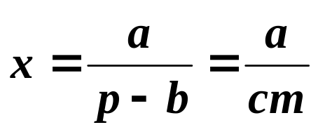
1.单一产品的损益平衡点
根据成本/产出/效益分析的基本模型知：
利润 P=(p-b)x-a , 令利润等于0，得
解之得
即销售量为x=a/(p-b) =a/cm时，该企业的利润等于0，故x₀=a/(p-b) =a/cm是损益平衡点的销售量。

Slide 18
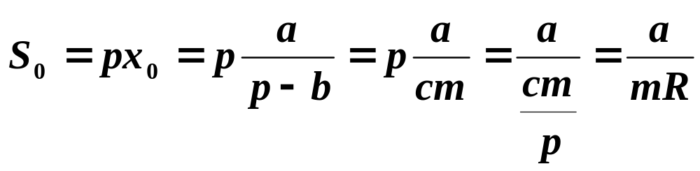
单一产品的损益平衡点也可以采用金额单位表示的销售额S。在单位销售价格p保持不变, x=x₀是损益平衡点的销售量时,则损益平衡点的销售额S₀=px₀。
既有

Slide 19
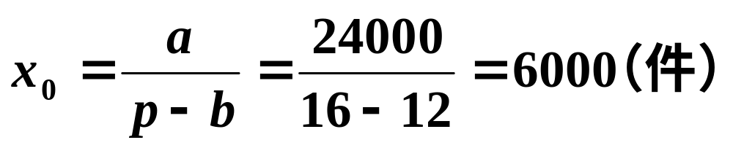
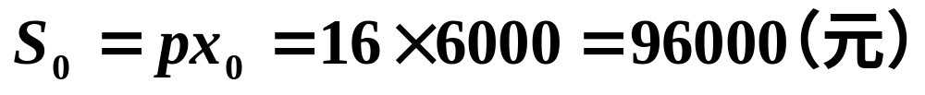
例9.2.1 见书P275 例题9.2
解 p=16,b=12,a=24000,x=9000
该商品的损益平衡点的销售量
该商品的损益平衡点的销售额
Notes:
:1, 1, 3

Slide 20
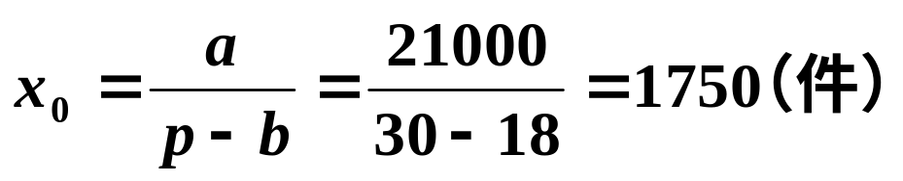
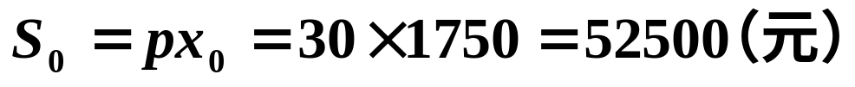
例9.2.2 见书P275 例题9.3
解 已知 p=30元,px=120000元,bR=b/p=60%,
P=27000元.
变动成本总额=px×bR=120000×60%=72000元
固定成本a=120000-72000-27000=21000元
单位变动成本b=30×60%=18元
该商品2010年损益平衡点的销售量
该商品的损益平衡点的销售额
Notes:
:1, 1, 3

Slide 21
2.安全边际与安全边际率模型
此模型是在单一产品损益平衡点模型基础上建立的.用于分析企业实际或预计经营状况的安全程度。
安全边际 企业实际或预计业务量与损益平衡点业务量之间的差额，计算公式为
安全边际量
=实际或预计销售量x-损益平衡点销售量x₀
安全边际量
=实际或预计销售额S-损益平衡点销售额S₀

Slide 22
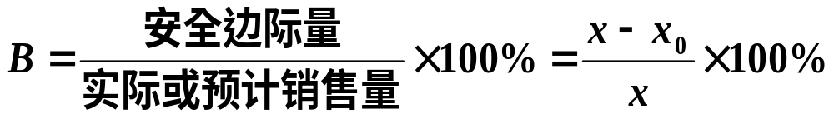
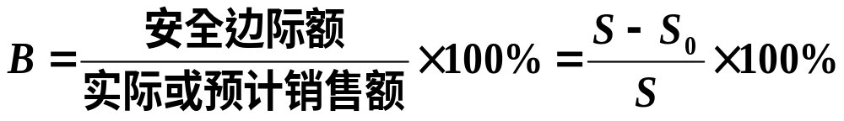
安全边际率(B) 安全边际与实际或预计业务量的比率,计算公式为
安全边际以绝对数的形式来反映企业经营的安全程度,其值越大,说明企业经营越安全;安全边际率以相对数的形式来反映企业经营的安全程度,其值越大,说明企业经营越安全。

Slide 23
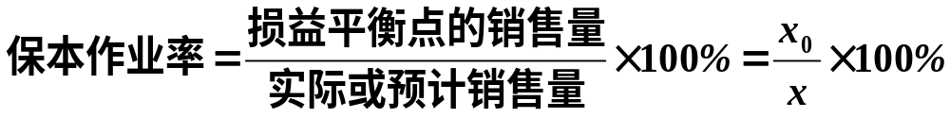

保本作业率 损益平衡点的业务量与实际或预计业务量的比率,计算公式为
安全边际率与保本作业率之和等于1,说明保本作业率越小，企业经营越安全。

Slide 24
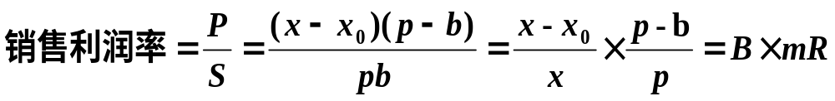
利润=(实际或预计业务量-损益平衡点业务量)×(单位销售价格-单位变动成本)=(x-x₀) ×(p-b)
销售收入=实际或预计业务×单位销售价格
P—利润,S--销售收入, x—实际或预计业务量,x₀—损益平衡点业务量,p—单位销售价格, b—单位变动成本,B—安全边际率，mR—贡献毛益率。

Slide 25
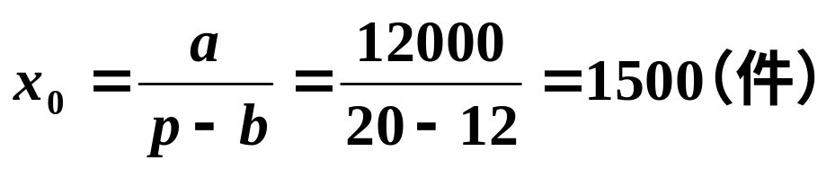
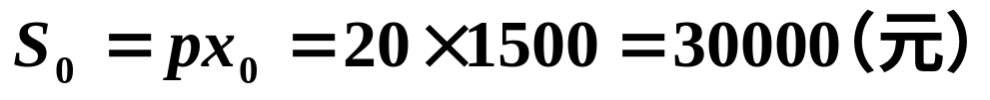
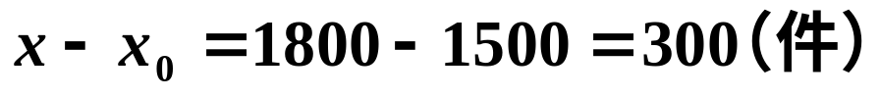
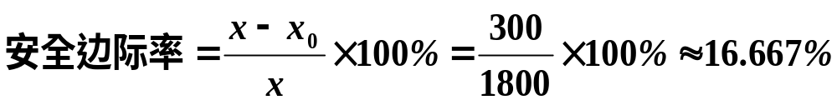
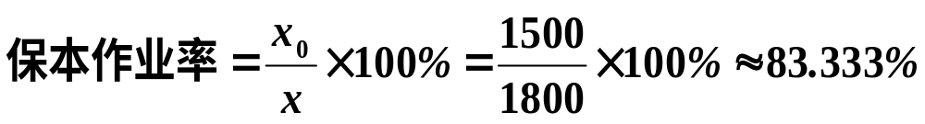
例9.2.3 见书P276 例题9.4
解 已知 p=20元,b=12元，a=12000元，x=1800件.
损益平衡点的销售量
损益平衡点的销售额
安全边际量
安全边际额
Notes:
:1, 1, 3

Slide 26
3.实现目标利润模型
此模型是单一产品损益平衡点模型的进一步完善。用于揭示企业为预定目标利润而应达到的产销水平，为企业提供改善经营管理活动的信息。

Slide 27
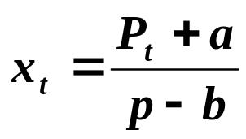
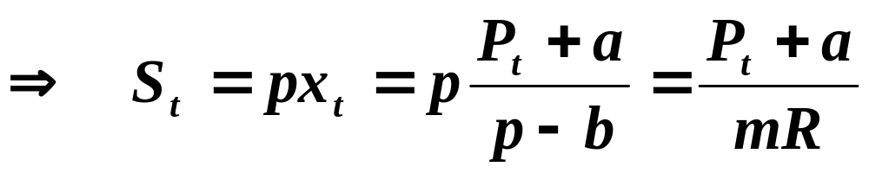
税前目标利润模型
根据成本/产出/效益分析的基本模型知：
P_{t}=(p-b)x_{t}-a
P_{t}—企业计划实现的税前利润，x_{t}—税前销售量
解之得
S_{t}—企业计划实现的税前销售额。

Slide 28
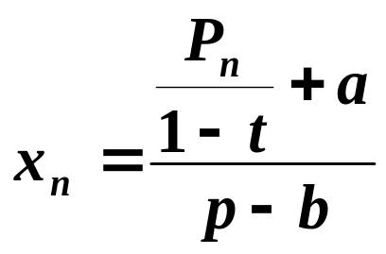
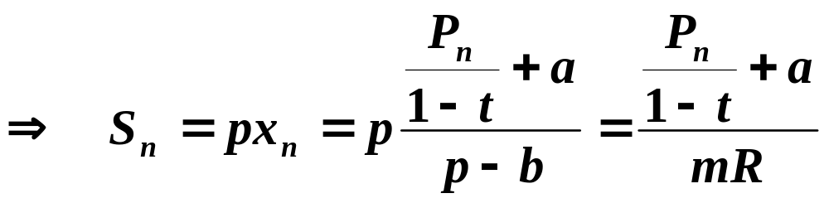
税后目标利润模型
税后利润=税前利润×(1-所得税利率），既有
P_{n}=P_{t}×(1-t)
P_{t},P_{n}—企业计划实现的税前利润、税后利润,x_{t},x_{n}—税前、税后销售量, S_{t} ,S_{t}—企业计划实现的税前、税后销售额，t—税率.
于是有

Slide 29
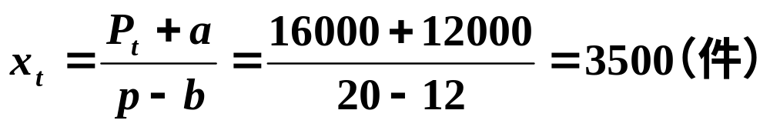
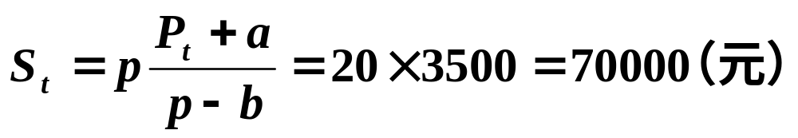
例9.2.4 见书P277,278 例题9.5,9.6
解 已知 p=20元,b=12元，a=12000元，x=1800件,
P_{t}=16000元， P_{n}=15000元，t=25%。
实现税前目标利润的业务量
实现税前目标利润销售额
Notes:
:1, 1, 3

Slide 30
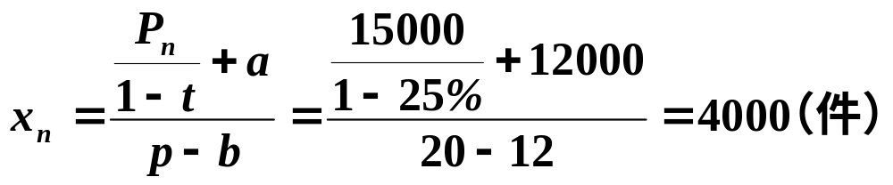
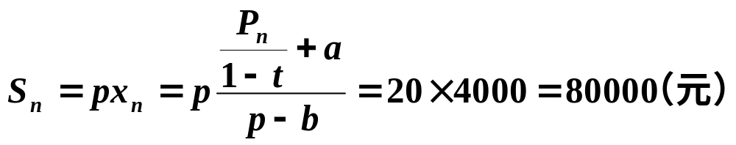
解 已知 p=20元,b=12元，a=12000元，x=1800件,
P_{t}=16000元， P_{n}=15000元，t=25%.
实现税后目标利润的业务量
实现税后目标利润销售额
Notes:
:1, 1, 3

Slide 31
9.2.2 损益平衡图—图示法
损益平衡点是以数量方法来表达企业的成本、产出与利益之间的线性关系，下面我们以图的形式描述三者的关系.
损益平衡图是围绕损益平衡点，在坐标图上形象而具体地表达企业利润与影响其因素之间的关系。
损益平衡图有以下绘制形式：传统式、贡献毛益式、利量式.

Slide 32
传统式损益平衡图
传统式损益平衡图是损益平衡图的最基本形式,反映销售量、成本与利润之间的相互关系,其特点是固定成本总额不随业务量的变动而动,揭示损益平衡点、安全边际、盈利区与亏损区的关系.
绘制方法
1.建立坐标系 横轴表示销售量,纵轴表示销售收入与成本.
2.绘制固定成本线 与横轴平行.
3.绘制销售收入线与总成本线
4.销售收入线与总成本线的交点即为损益
平衡点。

Slide 33



如图
y成本与利润（元）
销售收入 y=px
y₁
总成本Y=a+bx
利润
盈利区
y安全边际额
损益平衡点
y₀
变动成本
固定成本线a
亏损区
固定成本
安全边际量
x₀
x₁
x销售量（件）

Slide 34
根据上图有，
1.平衡点保持不变时,销售量越大,实现利润越大;
2.销售量保持不变时，平衡点越低，利润越大;
3.销售收入保持不变时,平衡点的位置取决于总成本(固定成本与单位变动成本),总成本越大,平衡点越高;
4.总成本保持不变时,平衡点的位置取决于销售收入（销售量与单位产品价格),单位产品价格越小,平衡点越低;
每个产销水平上的利润（或亏损）则以总收入曲线与总成本曲线之间的距离显示出来

Slide 35
贡献毛益式损益平衡图
为了反映贡献毛益与其他有关因素之间的关系,将传统式损益平衡图进行修正,引出贡献毛益式损益平衡图.反映贡献毛益的形成过程及与利润的关系.其特点是固定成本线与总成本线是两条平行直线,总成本在固定成本上.
绘制方法与传统式类似
1.建立坐标系
2.绘制变动成本线 y=bx,与总成本线 y=a+bx
3.绘制销售收入线
4.销售收入线与总成本线的交点即为损益平衡点.

Slide 36

如图
y成本与利润（元）
销售收入 y=px
总成本Y=a+bx
利润
盈利区
γ
损益平衡点
y₀
固定成本
a
贡献毛益区
亏损区
变动成本线y=bx
安全边际量
变动成本
α
β
x₀
x₁
x销售量（件）

Slide 37
根据上图有，
1.销售收入线与变动成本线均是从原点出发，他们的垂直距离为贡献毛益总额;
2.αβ的正切值是销售单位价格与单位变动成本，若α>β时贡献毛益存在。
3.可以证明 γ=α-β，其大小反映贡献毛益的高低，直接影响利润的增减程度.
4.贡献毛益用于补偿固定成本超出部分形成企业利润。
说明 贡献毛益式与传统式的损益平衡图的损益平衡点是一致的。

Slide 38
利量式损益平衡图
直接反映利润与业务量之间依存关系的损益平衡图。业务量可以说销售量，也可以是销售收入。
绘制方法
1.建立坐标系 横轴表示业务量,纵轴表示利润或亏损。
2.绘制损益平衡线 在纵轴利润为0的点上画一条水平线，即为损益平衡线。
3.在损益平衡线下的纵轴上确定固定成本的金额(-a),此为业务量为0时的亏损数。

Slide 39
4. 绘制利润线，取一业务量x₁，计算此业务量的利润，在坐标系下得交叉点，连接该点与固定成本点。
5. 利润线与损益平衡线的交点为损益平衡点。

Slide 40
如图
y成本与利润（元）
利润线
盈利区
利润
安全边际量
损益平衡点
γ
x₁
x业务量
亏损区
-a

Slide 41
根据上图有，
1.若由销售量引出利润，其斜率表示单位贡献毛益；由销售收入引出利润，其斜率贡献毛益率。
2.在单位销售价格与成本保持不变的情况下，销售量越大，利润越大，或亏损越小。
3.贡献毛益指标大于0，业务量等于0时，企业的亏损最大，等于固定成本总额。

Slide 42

9.2.3 影响损益平衡点与利润的各因素
在进行成本/产出/效益分析中,往往假定单位销售价格、销售量、单位变动成本及固定成本保持不变，属于静态分析.现分析这些因素对损益平衡点与利润的影响。
影响程度的度量借助于敏感系数来体现，其计算公式

Slide 43
1.销售价格变动的影响
单位销售价格是影响损益平衡点重要因素之一，随着单位销售价格越高，销售收入线的斜率变大,新的销售收入线与原成本线相交的损益平衡点越低,使单位产品的贡献毛益增加，利润增加.
利用图可以解释
例9.2.5 P284 例题9.7

Slide 44
2.销售量变动的影响
销售量的变动对损益平衡点不会有影响，但对企业贡献毛益总额与利润有影响. 随着销售量的增加,企业贡献毛益总额将会增加,进而使其可实现利润增加,或者亏损减少.
例9.2.6 P285 例题9.8

Slide 45
3.单位变动成本的影响
单位变动成本是影响损益平衡点重要因素之一，随着单位变动成本越高,每单位产品所产生的贡献毛益(p-b)随之降低,因此需要更多数量产品的贡献毛益来弥补固定成本,所以损益平衡点会相应地提高。
利用图可以得 单位变动成本提高,总成本线的斜率变大,原销售收入线与新的成本线相交的损益平衡点提高；在销售量固定的情况下，利润会降低或亏损增加。
例9.2.7 P286 例题9.9

Slide 46
4.固定成本变动的影响
固定成本与企业的经营规模有关,规模越大,固定成本越高;其他因素不变情况下,固定成本总额增加,总成本线向上平移,与原销售收入线的相交的损益平衡点提高,因为其需要更多数量产品所形成的贡献毛益来弥补固定成本.在销售量固定的情况下,可实现的利润会降低.
利用图可以解释
例9.2.8 P287 例题9.10

Slide 47
说明 单位销售价格、销售量、单位变动成本 与固定成本等均会对损益平衡点与利润产生影响，具体情况如下表。
项目 | 损益平衡点 | 利润
单位销售价格 | 反方向 | 同方向
单位变动成本 | 同方向 | 反方向
固定成本 | 同方向 | 反方向
销售量 | 不影响 | 同方向

Slide 48
9.3 损益平衡分析与决策
9.3.1 损益平衡分析对决策的意义与作用
9.2.2 损益平衡分析的局限性

Slide 49
9.3.1 损益平衡分析对决策的意义与作用
决策的主要目的是寻求最优方案以获取最大经济效益,而衡量经济效益的指标主要有成本、贡献毛益和利润。
将损益平衡分析与决策分析相结合，可以对企业进行成本结构决策、生产决策和定价决策。
损益平衡分析方法有数量模型法与图示法，它揭示了成本、销售量与利润之间的依存关系，可以为各个不同的备选方案的选择提供必要的衡量标准。

Slide 50
1. 成本结构决策
成本结构指固定成本与变动成本之间的比例关系,影响着企业在不同产销量水平上的损益平衡点与获取利润的能力，它们是此消彼长的关系。
不同的成本结构可以使企业产品的质量、价格与业务量上保持不变,但利润与稳定性会出现差异性。利用损益平衡分析可以确定成本结构变化对利润水平的影响,以确定最优的成本结构方案。
例9.3.1 P290 例题9.11

Slide 51
2. 生产决策
生产决策指短期内对企业是否生产、生产什么、如何生产及生产多少等问题进行决策。
损益平衡分析可以预计企业达到的损益平衡状态或实现利润的业务量，及业务量的变化对利润水平的影响，因此，企业利用损益平衡分析确定经营活动的亏损界限，掌握企业最优生产规模，使企业活动最大经济效益。

Slide 52
3. 定价决策
销售价格的高低直接影响企业的经营活动,因此企业必须为其产品与劳务定出合理的销售价格,保证企业获得最大利润。
损益平衡分析揭示了成本、销售量与利润之间的 依存关系，因此，企业可根据不同的销售价格，分析将获得的利润情况，选择最优定价方案。

Slide 53
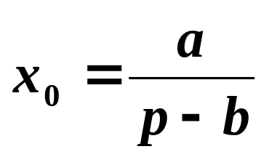
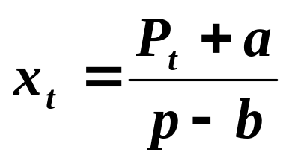
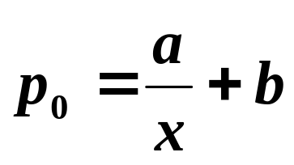
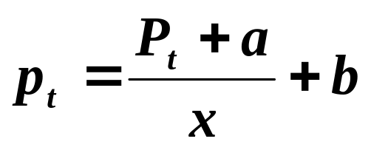
利用损益平衡分析知：损益平衡点与实现目标利润销售量为
对上式变型有
p₀指损益平衡时产品的销售单位价格，
p_{t}指实现目标利润时产品的单位销售价格，
x指预计销售量.
例9.3.3 P292 例题9.13，例题9.14

Slide 54
9.3.2 损益平衡分析的局限性
1.静态分析
损益平衡分析是一种静态分析方法,它通常假设特定经营期间的某些变量保持不变,从而确定经营活动对于某一项变量而言在什么点上正好达到不盈不亏的状态。
损益平衡分析没有考虑企业经营活动达到均衡状态的过程,完全抽象掉了销售价格、成本等有关因素在特定时间范围内的具体过程。
损益平衡分析是一种静止地、孤立地考察企业经营活动的方法。

Slide 55
2.短期分析
损益平衡分析是一种短期分析方法,主要关注企业在一个特定期间内(通常是一年或一个营业周期）的经营活动。
在短期内,假设单位变动成本、固定成本等有关因素保持不变,具有一定的现实合理性.但在一个长时期内,企业经营活动过程中的有关因素均可能发生变化。
从长期来看,损益平衡分析赖以简历的基本假设都是不符合实际情况的。

Slide 56
3.一次线性分析
损益平衡分析的结果受制于一系列因素的影响，因此缺少客观性、准确性。而收入、成本、与产销量之间的依存关系是一次线性方程。

